Slide 1
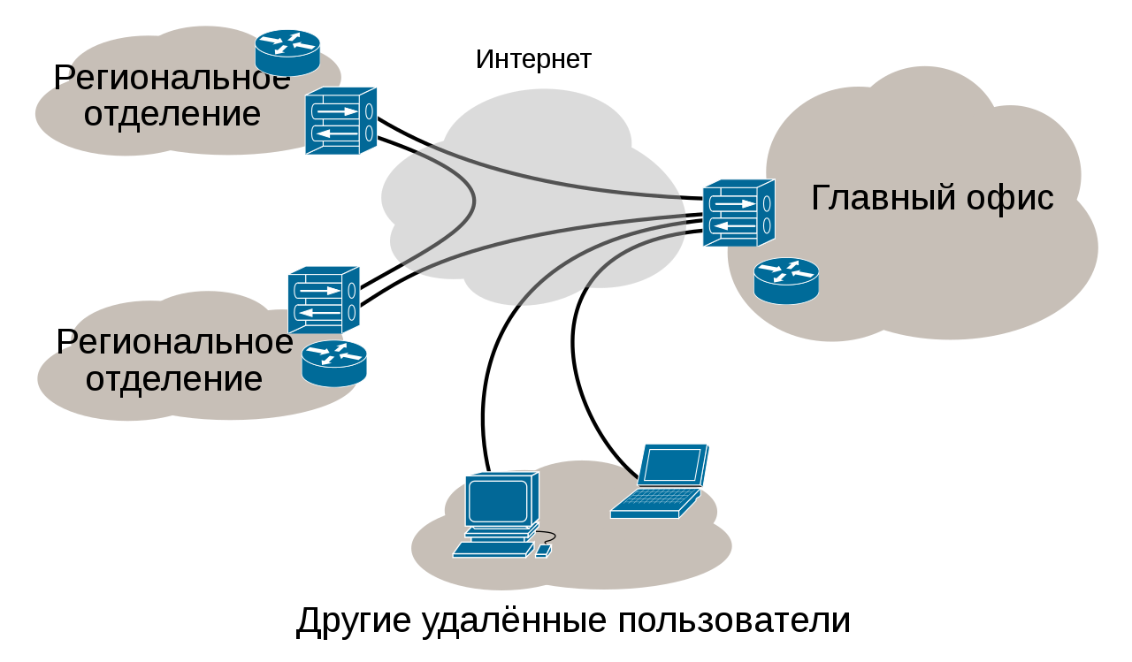
VPN: Виртуальные частные сети

Slide 2
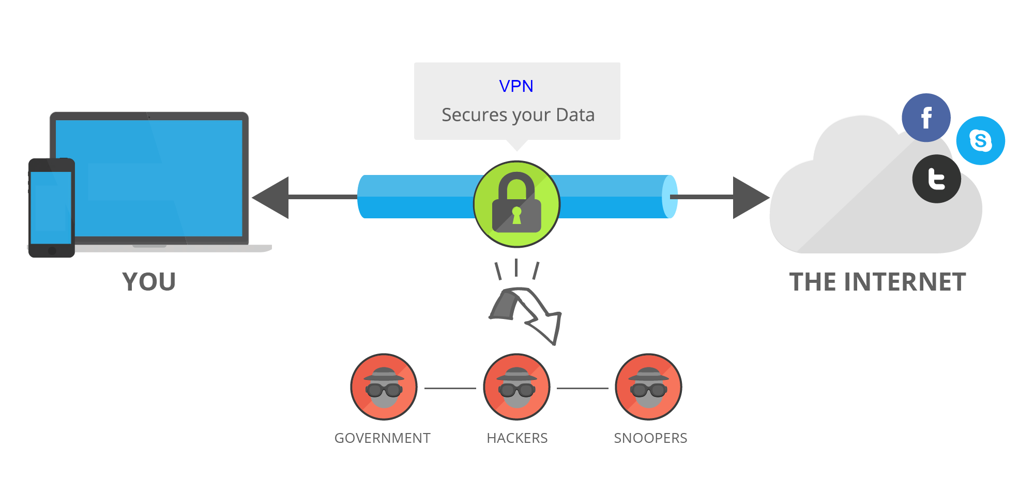
VPN
VPN (англ. virtual private network — «виртуальная частная сеть») — обобщённое название технологий, позволяющих обеспечить одно или несколько сетевых соединений поверх чьей-либо другой сети. Несмотря на то, что для коммуникации используются сети с меньшим или неизвестным уровнем доверия (например, публичные сети), уровень доверия к построенной логической сети не зависит от уровня доверия к базовым сетям благодаря использованию средств криптографии (шифрования, аутентификации, инфраструктуры открытых ключей, средств защиты от повторов и изменений передаваемых по логической сети сообщений).
В зависимости от применяемых протоколов и назначения VPN может обеспечивать соединения трёх видов: узел-узел, узел-сеть и сеть-сеть.

Slide 3
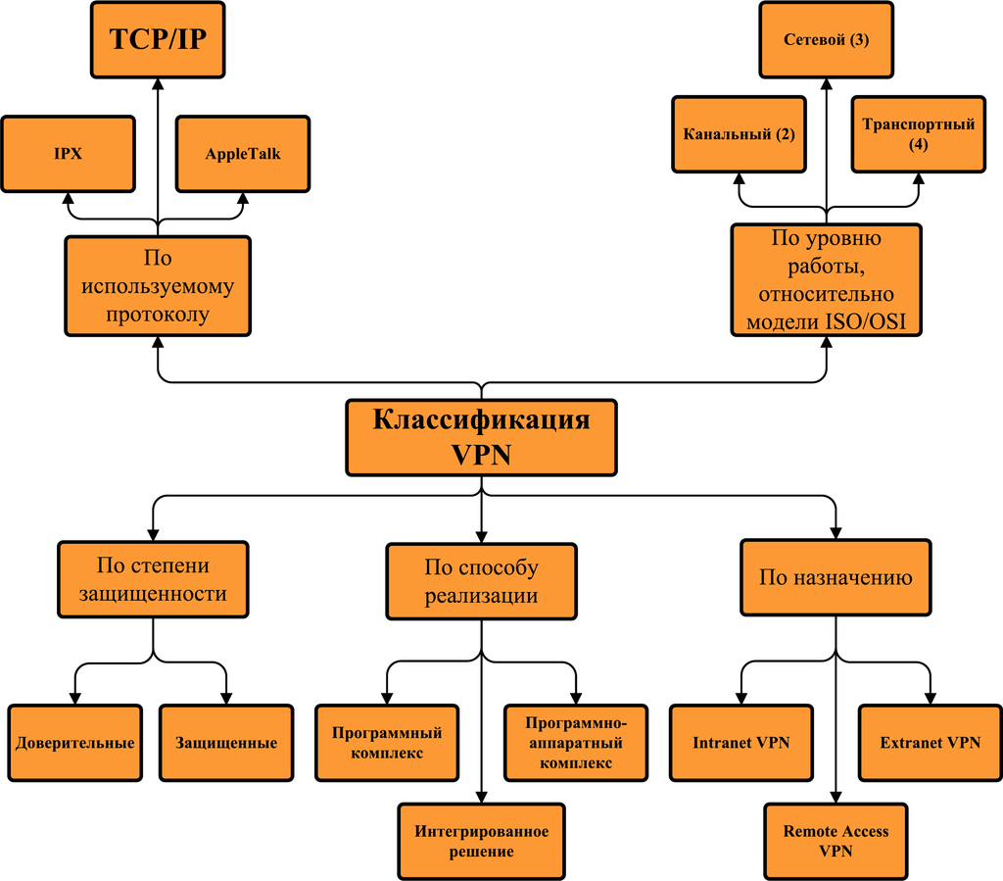

Slide 4
Назначение VPN
Intranet VPN
Используется для объединения в единую защищённую сеть нескольких распределённых филиалов одной организации, обменивающихся данными по открытым каналам связи.
Remote-access VPN
Используется для создания защищённого канала между сегментом корпоративной сети (центральным офисом или филиалом) и одиночным пользователем, который, работая дома, подключается к корпоративным ресурсам с домашнего компьютера, корпоративного ноутбука, смартфона или интернет-киоска.
Extranet VPN
Используется для сетей, к которым подключаются «внешние» пользователи (например заказчики или клиенты). Уровень доверия к ним намного ниже, чем к сотрудникам компании, поэтому требуется обеспечение специальных «рубежей» защиты, предотвращающих или ограничивающих доступ последних к особо ценной, конфиденциальной информации.
Internet VPN
Используется провайдерами для предоставления доступа к интернету, обычно если по одному физическому каналу подключаются несколько пользователей.
Client/server VPN
Этот вариант обеспечивает защиту передаваемых данных между двумя узлами (не сетями) корпоративной сети. Особенность данного варианта в том, что VPN строится между узлами, находящимися, как правило, в одном сегменте сети, например, между рабочей станцией и сервером. Такая необходимость очень часто возникает в тех случаях, когда в одной физической сети необходимо создать несколько логических сетей. Например, когда надо разделить трафик между финансовым департаментом и отделом кадров, обращающихся к серверам, находящимся в одном физическом сегменте. Этот вариант похож на технологию VLAN, но вместо разделения трафика используется его шифрование.

Slide 5



Туннелирование

Slide 6

Туннелирование

Slide 7
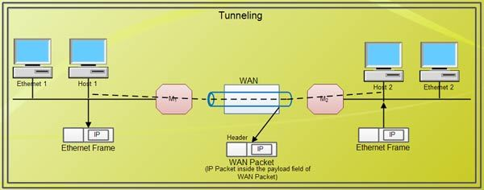
Инкапсуляция

Slide 8
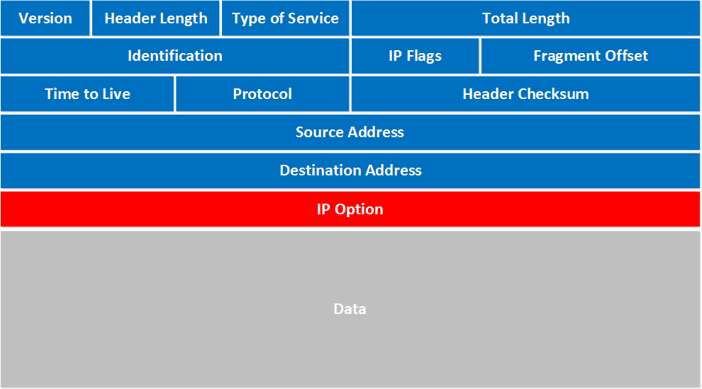
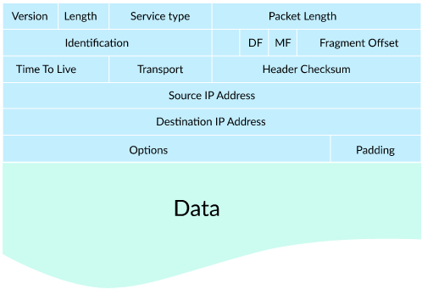
Шифрование
DES, 3DES, AES, Blowfish, IDEA, ГОСТ 28147-89
ЭЦП
MD5, SHA-1/2/3, RIPEMD, ГОСТ Р 34.11-94
Сжатие

Slide 9
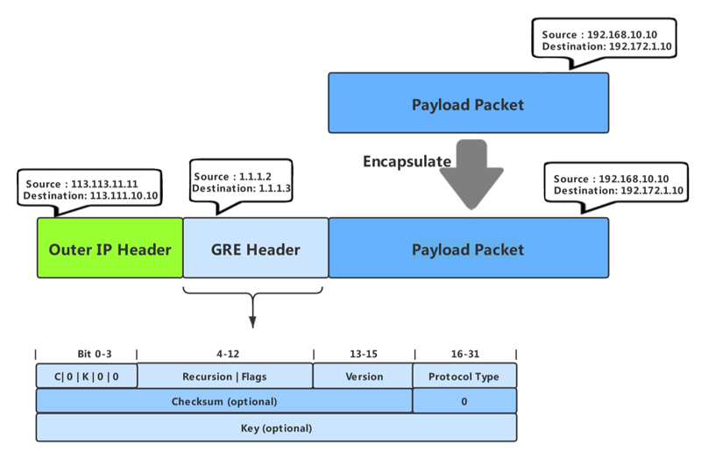
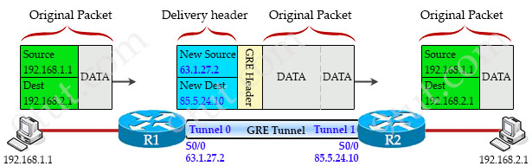
GRE
GRE (англ. Generic Routing Encapsulation — общая инкапсуляция маршрутов) — протокол туннелирования сетевых пакетов, разработанный компанией Cisco Systems. Его основное назначение — инкапсуляция пакетов сетевого уровня сетевой модели OSI в IP-пакеты. Номер протокола в IP — 47.
IP/GRE является самостоятельным транспортным протоколом, и не опирается на протоколы типа TCP или UDP. Размер заголовка GRE составляет 4 байта, что совместно с заголовком IP в 20 байт уменьшает MTU полезной нагрузки в виде инкапсулируемых данных на 24 байта.
Туннелирование подразумевает три протокола:
пассажир — инкапсулированный протокол (IP, CLNP, IPX, AppleTalk, DECnet Phase IV, XNS, VINES и Apollo)
протокол инкапсуляции (GRE)
сетевой протокол (IP)

Slide 10
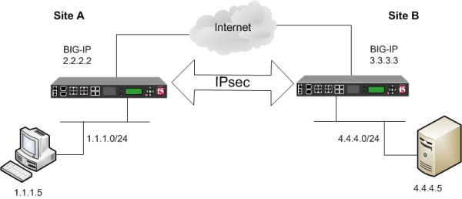
IPSec
IPsec (сокращение от IP Security) — набор протоколов для обеспечения защиты данных, передаваемых по межсетевому протоколу IP. Позволяет осуществлять
подтверждение подлинности (аутентификацию)
проверку целостности
шифрование IP-пакетов.
IPsec также включает в себя протоколы для защищённого обмена ключами в сети Интернет. В основном применяется для организации VPN-соединений.

Slide 11
История IPSec
Первоначально сеть Интернет была создана как безопасная среда передачи данных между военными. Так как с ней работал только определённый круг лиц, людей образованных и имеющих представления о политике безопасности, то явной нужды построения защищённых протоколов не было. Безопасность организовывалась на уровне физической изоляции объектов от посторонних лиц, и это было оправдано, когда к сети имело доступ ограниченное число машин. Однако, когда Интернет стал публичным и начал активно развиваться и разрастаться, такая потребность появилась.
И в 1994 году Совет по архитектуре Интернета (IAB) выпустил отчёт «Безопасность архитектуры Интернета». Он посвящался в основном способам защиты от несанкционированного мониторинга, подмены пакетов и управлению потоками данных. Требовалась разработка некоторого стандарта или концепции, способной решить эту проблему. В результате появились стандарты защищённых протоколов, в числе которых и IPsec. Первоначально он включал в себя три базовые спецификации, описанные в документах (RFC1825, 1826 и 1827), однако впоследствии рабочая группа IP Security Protocol IETF пересмотрела их и предложила новые стандарты (RFC2401 — RFC2412), используемые и в настоящее время.

Slide 12
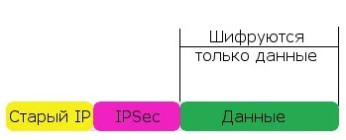
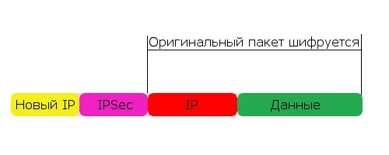
Режимы IPSec
В туннельном режиме шифруется весь исходный IP-пакет: данные, заголовок, маршрутная информация, а затем он вставляется в поле данных нового пакета, то есть происходит инкапсуляция. Туннельный режим может использоваться для подключения удалённых компьютеров к виртуальной частной сети или для организации безопасной передачи данных через открытые каналы связи (например, Интернет) между шлюзами для объединения разных частей виртуальной частной сети.
Транспортный
Туннельный
В транспортном режиме шифруются или подписываются только данные IP-пакета, исходный заголовок сохраняется. Транспортный режим, как правило, используется для установления соединения между хостами. Он может также использоваться между шлюзами для защиты туннелей, организованных каким-нибудь другим способом (см., например, L2TP).

Slide 13
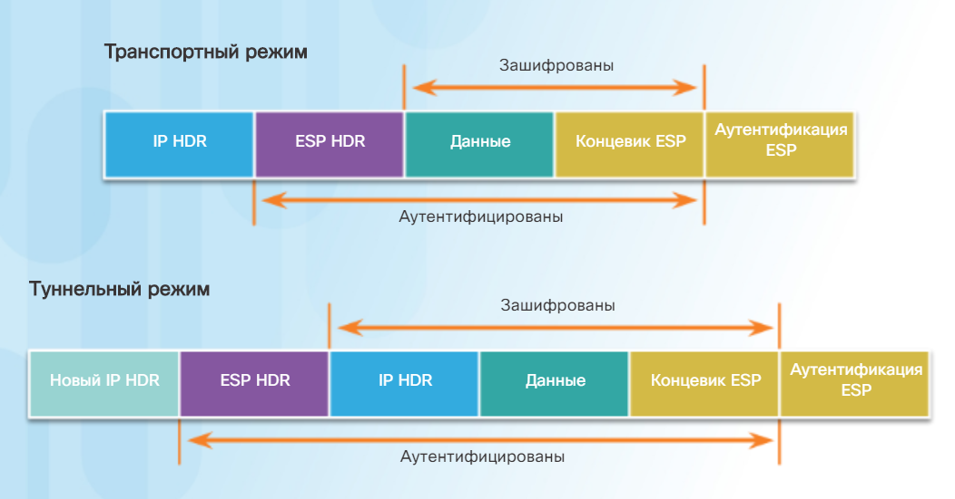
Режимы IPSec

Slide 14
Протоколы IPSec
Построение защищённого канала связи может быть реализовано на разных уровнях модели OSI. IPsec реализован на сетевом уровне. Это является компромиссом в выборе уровня OSI. IPsec использует самый распространённый протокол сетевого уровня — IP, что делает применение IPsec гибким — он может использоваться для защиты любых протоколов, базирующихся на IP (TCP, UDP и другие). В то же время он прозрачен для большинства приложений.
IPsec является набором стандартов Интернета и своего рода «надстройкой» над IP-протоколом. Его ядро составляют три протокола:
Authentication Header (АН) обеспечивает целостность передаваемых данных, аутентификацию источника информации и функцию по предотвращению повторной передачи пакетов
Encapsulating Security Payload (ESP) обеспечивает конфиденциальность (шифрование) передаваемой информации, ограничение потока конфиденциального трафика. Кроме этого, он может исполнять функции AH: обеспечить целостность передаваемых данных, аутентификацию источника информации и функцию по предотвращению повторной передачи пакетов. При применении ESP в обязательном порядке должен указываться набор услуг по обеспечению безопасности: каждая из его функций может включаться опционально.
Internet Security Association and Key Management Protocol (ISAKMP) — протокол, используемый для первичной настройки соединения, взаимной аутентификации конечными узлами друг друга и обмена секретными ключами. Протокол предусматривает использование различных механизмов обмена ключами, включая задание фиксированных ключей, использование таких протоколов, как Internet Key Exchange, Kerberized Internet Negotiation of Keys (RFC 4430) или записей DNS типа IPSECKEY (RFC 4025).
Также одним из ключевых понятий является Security Association (SA). По сути, SA является набором параметров, характеризующим соединение. Например, используемые алгоритм шифрования и хеш-функция, секретные ключи, номер пакета и др.

Slide 15
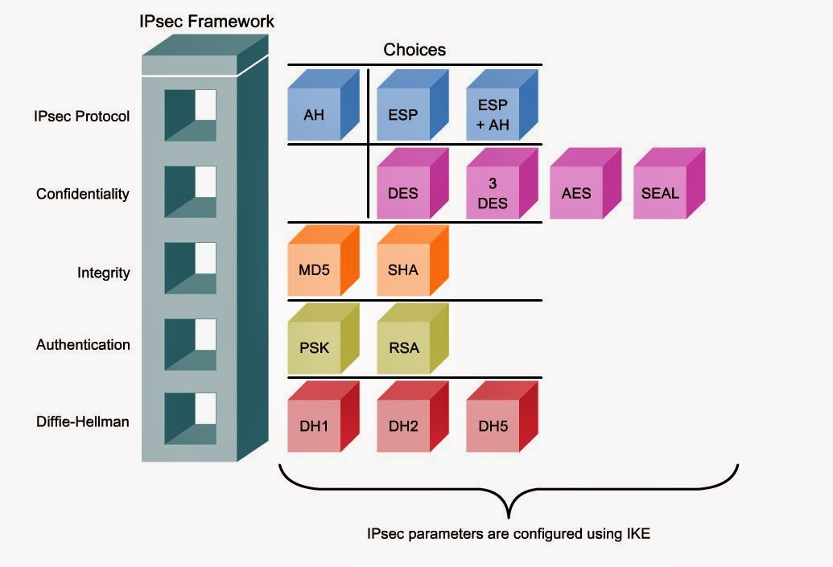
Используемые протоколы

Slide 16
Этапы работы IPSec
Первый этап начинается с создания на каждом узле, поддерживающем стандарт IPsec, политики безопасности. На этом этапе определяется, какой трафик подлежит шифрованию, какие функции и алгоритмы могут быть использованы.
Второй этап является по сути первой фазой IKE. Её цель — организовать безопасный канал между сторонами для второй фазы IKE. На втором этапе выполняются:
Аутентификация и защита идентификационной информации узлов
Проверка соответствий политик IKE SA узлов для безопасного обмена ключами
Обмен Диффи-Хеллмана, в результате которого у каждого узла будет общий секретный ключ
Создание безопасного канала для второй фазы IKE
Третий этап является второй фазой IKE. Его задачей является создание IPsec-туннеля. На третьем этапе выполняются следующие функции:
Согласуются параметры IPsec SA по защищаемому IKE SA каналу, созданному в первой фазе IKE
Устанавливается IPsec SA
Периодически осуществляется пересмотр IPsec SA, чтобы убедиться в её безопасности
(Опционально) выполняется дополнительный обмен Диффи-Хеллмана
Рабочий этап. После создания IPsec SA начинается обмен информацией между узлами через IPsec-туннель, используются протоколы и параметры, установленные в SA.
Завершение. Прекращают действовать текущие IPsec SA. Это происходит при их удалении или при истечении времени жизни (определенное в SA в байтах информации, передаваемой через канал, или в секундах), значение которого содержится в SAD на каждом узле. Если требуется продолжить передачу, запускается фаза два IKE (если требуется, то и первая фаза) и далее создаются новые IPsec SA. Процесс создания новых SA может происходить и до завершения действия текущих, если требуется непрерывная передача данных.

Slide 17
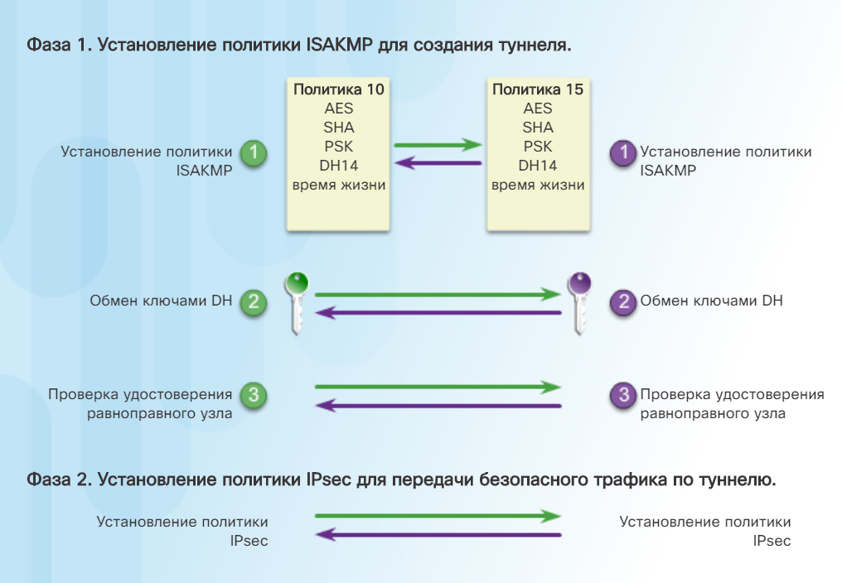
Этапы работы IPSec

Slide 18
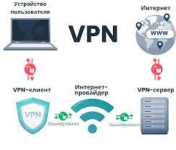
Другие протоколы VPN
OpenVPN
WireGuard
SoftEther
L2TP/IPSec
SSTP
PPTP
Частные (proprietary) протоколы
…

Slide 19
VPN
Уровень OSI | Протокол | Свойства
Прикладной | S/MIME | Непрозрачность для приложений Независимость от транспортной инфраструктуры
Представление | SSL TLS
Сеансовый
Транспортный
Сетевой | IPSec | Прозрачность для приложений Зависимость от транспортной инфраструктуры
Канальный | PPTP
Физический

Slide 20
PPTP
PPTP (англ. Point-to-Point Tunneling Protocol) — туннельный протокол типа точка-точка, позволяющий компьютеру устанавливать защищённое соединение с сервером за счёт создания специального туннеля в стандартной, незащищённой сети. PPTP помещает (инкапсулирует) кадры PPP в IP-пакеты для передачи по глобальной IP-сети, например, Интернет. PPTP может также использоваться для организации туннеля между двумя локальными сетями. РРТР использует дополнительное TCP-соединение для обслуживания туннеля.
Спецификация протокола была опубликована как «информационная» RFC 2637 в 1999 году. Она не была ратифицирована IETF. Протокол считается менее безопасным, чем IPSec. PPTP работает, устанавливая обычную PPP сессию с противоположной стороной с помощью протокола Generic Routing Encapsulation. Второе соединение на TCP-порту 1723 используется для инициации и управления GRE-соединением. PPTP сложно перенаправлять за сетевой экран, так как он требует одновременного установления двух сетевых сессий.
PPTP-трафик может быть зашифрован с помощью MPPE. Для аутентификации клиентов могут использоваться различные механизмы, наиболее безопасные из них — MS-CHAPv2 и EAP-TLS.

Slide 21

OpenVPN — свободная реализация технологии виртуальной частной сети (VPN) с открытым исходным кодом для создания зашифрованных каналoв типа точка-точка или сервер-клиенты между компьютерами. Она позволяет устанавливать соединения между компьютерами, находящимися за NAT и сетевым экраном, без необходимости изменения их настроек.
OpenVPN проводит все `сетевые операции через TCP- или UDP-транспорт. Используемый порт 1194 выделен Internet Assigned Numbers Authority для работы данной программы. В общем случае предпочтительным является UDP по той причине, что через туннель проходит трафик сетевого уровня и выше по OSI. Это значит, что OpenVPN для клиента выступает протоколом канального или даже физического уровня, а значит, надежность передачи данных может обеспечиваться вышестоящими по OSI уровнями, если это необходимо.
Также возможна работа через большую часть прокси-серверов, включая HTTP, SOCKS, через NAT и сетевые фильтры. Сервер может быть настроен на назначение сетевых настроек клиенту. Например: IP-адрес, настройки маршрутизации и параметры соединения.
Использование в OpenVPN стандартных протоколов TCP и UDP позволяет ему стать альтернативой IPsec в ситуациях, когда Интернет-провайдер блокирует некоторые VPN-протоколы.
OpenVPN

Slide 22

WireGuard
WireGuard — коммуникационный протокол и бесплатное программное обеспечение с открытым исходным кодом, который реализует зашифрованные виртуальные частные сети (VPN). Он был разработан для простого использования технологии VPN, высокой производительности и низкой поверхности атаки. WireGuard нацелен на лучшую производительность и большую мощность, чем IPsec и OpenVPN, два других распространенных протокола туннелирования. Протокол WireGuard передаёт трафик по протоколу UDP.

